Slide 1
Metodi moderni per l’insegnamento del Business Plan quattro approcci per stimolare un’attitudine imprenditoriale sociale
European civic attitude through social entrepreneurship
2019-1-RO01-KA229-063748

Slide 2
Sviluppare ed incrementare la capacità imprenditoriale
by Italian Team

Slide 3
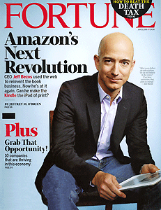
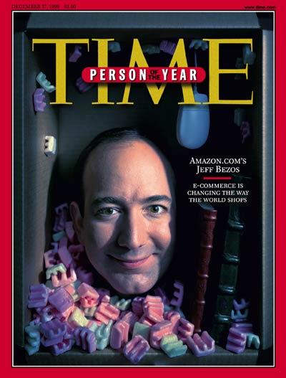
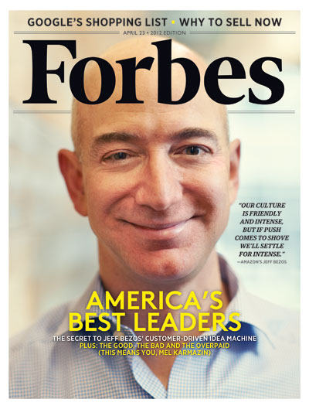
L’imprenditore
«Se vuoi avviare una start-up di successo, l’unico modo è offrire ai clienti una proposta il cui valore sia immensamente migliore di
quella che hanno attualmente»
Jeff Bezos, fondatore di Amazon.com

Slide 4
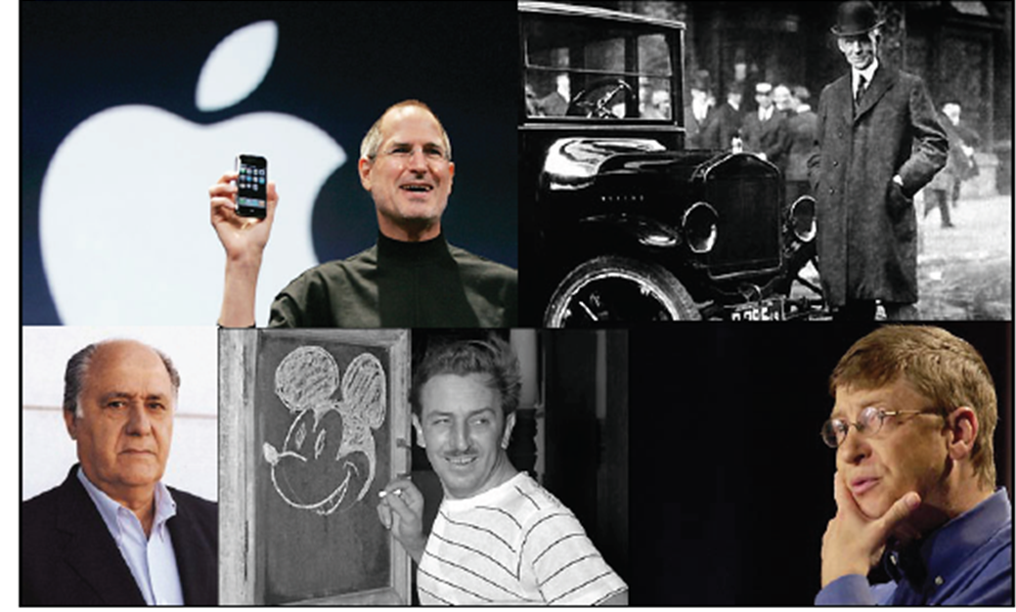
La questione
Si nasce o si diventa imprenditori?
Accesso didattico all’imprenditorialità

Slide 5
Chi è l’imprenditore?
Laddove altri vedono un problema , un imprenditore sociale vede una opportunità
Rinnovarsi!!!

Slide 6
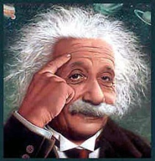
Cosa fa un imprenditore?
1. Percepisce una problematica
2. Formula una idea innovativa
3. Verifica le opportunità
6 . Crea un iter organizzativo
5 . Si procura i fondi necessari
4 . Delinea il modello di business

Slide 7
I tre elementi
Contesto
Opportunità
Investitori
Fondatori
Valore
Clienti
Risorse umane
Modello di
Business
Squadra
Notes:
Hr= human resources

Slide 8
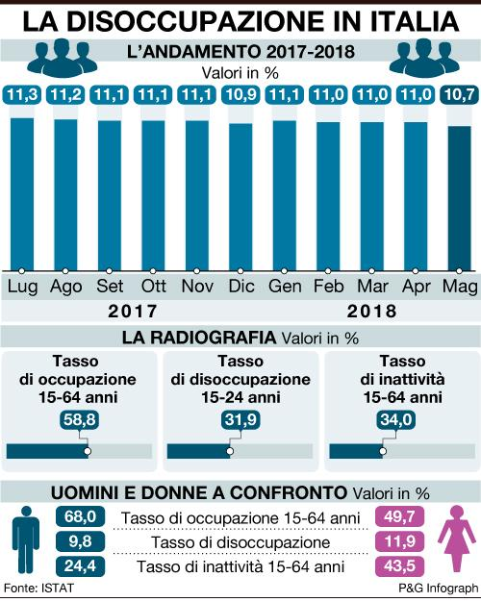
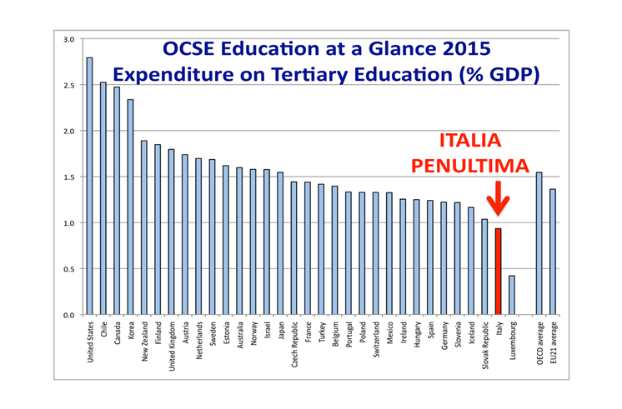
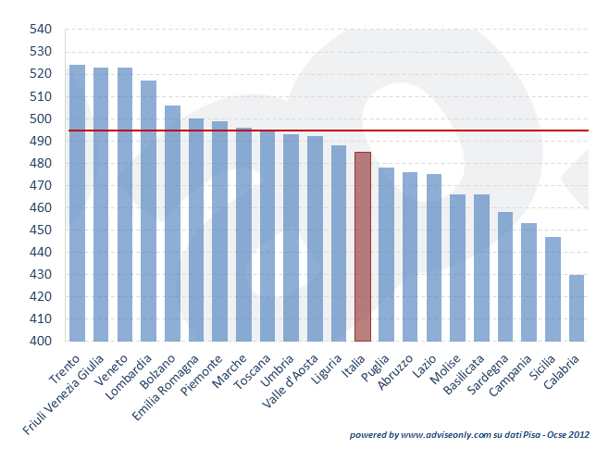
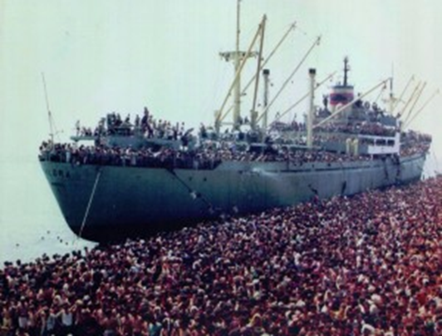
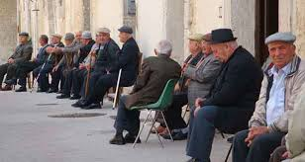
Scenario
Impiego
Apprendimento
Risultati Pisa Ocse
Esplosione tecnologica
Rivoluzioni geopolitiche
Iperconnettività
Migrazioni di massa
Popolazione che invecchia

Slide 9
Settori di crescita
Salute e benessere
Energia
Tecnologia
Shopping online
Informazioni
Genetica
Assistenza
Notes:
Craig Venter

Slide 10
Nazioni in via di sviluppo
Geopolitica- PIL delle nazioni - statistiche
2010
1 Usa
2 China
3 Japan
4 India
5 Germany
6 Russia
7 Uk
8 France
9 Brasil
10 Italy
11 Mexico
12 South Corea
13 Spain
14 Canada
15 Indonesia
2020
1 China
2 Usa
3 India
4 Japan
5 Russia
6 Brasil
7 Germany
8 Uk
9 France
10 Mexico
11South Corea
12 Indonesia
13 Italy
14 Canada
15 Spagna
International and World Economic Euromonitor Outlook /United Nations

Slide 11
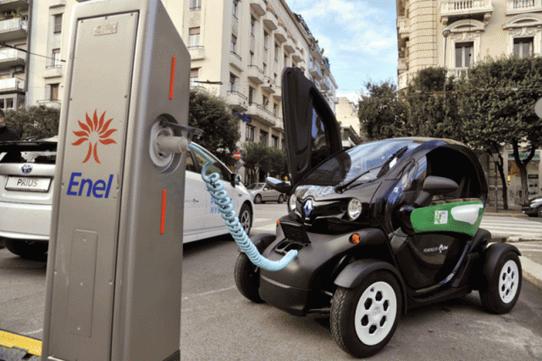
Strategie di adattamento interno
Contesto
Ambiente macro-economico
Assetto
Campo di applicazione
Tecnologia
Sistema normativo
Arena
Competitiva
Notes:
Asse= risorse Mercat di riferimento: analisi pest
Players: quanti sono, come si muovono produttori di colonnine-
Nrmative
Arena: 5 forze competitive di Porter
Tecno: livello 1: presa- livello 2: 4 ore di ricarica- livello 3: efficientamento energetico
Risorse: sia economiche – partnership industrilai- brevettuali-

Slide 12
Distinguere un imprenditore di talento
alto
Potenziamento
Apprendimento
Parassita
basso
basso
Motivazione
alto

Slide 13
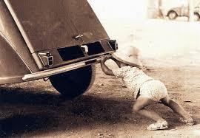
Affinare un imprenditore di talento
Le sette prerogative delle persone altamente efficienti
(S. Covey)
•Sii proattivo
•Comincia con l’obiettivo già delineato
•Dai precedenza alle priorità
•Sviluppa un pensiero vincente
•Prima cerca di capire e poi di farti capire
•Sinergizza
•Rinnovamento. Affila la lama.

Slide 14
Il percorso formativo dell'imprenditore
QUARTA FASE TERZA FASE SECONDA FASE PRIMA FASE
comportamenti istintivi
comportamenti acquisiti
personalità matura
GUIDA
SAPERE COME FAR FARE A QUALCOSA A QUALCUNO
ABILITA’
(COMPETENZA)
FASI ABILITA’ COMPORTAMENTI
COGNIZIONE
(CONOSCERE)
pre-imprenditoriale imprenditoriale manageriale
Notes:
Matura le competenze e scìviluppa il know how, solo se sa, può …..
Necessita di formazione, trasferirli e svilupparli negli altri

Slide 15
Le abilità da sviluppare
Lavoro di gruppo cooperare
Comunicare ascoltare e persuadere
Motivare automotivarsi ed entusiasmare
Esercitare potere essere risoluto
Decidere optare per nuovi approcci in tempo reale
Negoziare raggiungere un equilibrio
Gestire il tempo pianificare eventi e il tempo altrui
Analizzare per affrontare eventi e opzioni probabili
Alleviare lo stress limitare situazioni critiche
Gestione del cambiamento prevedere e valutare i fattori in modo sistematico

Slide 16
Gli atteggiamenti da favorire
Buonsenso
Cortesia
Fiducia
Ottimismo
Cultura
Responsabilità
Umiltà
Tenacia
Buongusto
Confidenzialità
Autorevolezza
Onestà
Fede
Negoziazione
Resilienza
Curiosità
Cautela
Generosità
Perfezionismo
Entusiasmo
Pazienza
Confidenza
Notes:
O le hai o non le hai

Slide 17
La mentalità di un vero leader è caratterizzata da:
Energia adottare un atteggiamento responsabile e avere carisma allo stesso tempo
Perseguire gli obiettivi produrre risultati coerenti con i propri obiettivi
Rispetto tutelare la propria e altrui dignità
Consenso consultare i dipendenti
Influenza suscitare autorevolezza
Riconoscimento condividere i risultati con il proprio team
Leadership rispettare i requisiti del team
Apprendimento continuo espansione delle abilità e delle competenze

Slide 18
Le caratteristiche comuni di un imprenditore
Ha bisogno di confrontarsi con nuove sfide
E’ indipendente
È responsabile dei suoi risultati
Ha voglia di rischiare
È sicuro di sé
…. L’imprenditore di successo…
E’ tecnicamente esperto
Ha una conoscenza completa del settore
È profondamente coinvolto nel suo progetto
Notes:
Ci lavora 24 ore a giorno e vince le sfide

Slide 19
L’effetto Regina Rossa
"Un paese piuttosto lento!" disse la Regina. "Ora, vedi, alla tua andatura al massimo rimarrai nello stesso posto. Se vuoi andare da qualche altra parte, devi correre almeno il doppio di quella velocità!"
Notes:
Red Queen Effect. The red queen effect is a metaphor used in the business world to describe the unsuccessful efforts of a company to get ahead of its competition. Companies typically research or study the competition and then implement strategies to help boost their company sales and profits.

Slide 20
Vocational school of trade and catering
Dall'idea imprenditoriale al Business Plan
by Bulgarian team

Slide 21
L'idea imprenditoriale
Alcune fonti di idee imprenditoriali:
La tua esperienza professionale e sociale come discente, lavoratore, consumatore o semplicemente come osservatore
Tutti i tipi di informazioni derivate da Internet, radio, televisione e tutti i media e le risorse commerciali
Ricerca mirata, colloqui gratuiti, questionari, focus group con clienti, commercianti o esperti nei settori pertinenti

Slide 22
Criteri di valutazione
Opportunità di mercato
Competizione
Sistema di marketing
Caratteristiche finanziarie
(Risparmi personali/credito bancario
Donazioni/Leasing )
Fattori produttivi
Rischio

Slide 23
Dall'idea imprenditoriale al Business Plan
Il Business Plan riassume le intenzioni di un'azienda per un obiettivo particolare
Incoraggia gli imprenditori a fare una valutazione obiettiva dei punti di forza e di debolezza dell'impresa
Il Business Plan è essenziale per le banche e gli azionisti che vogliano investire in un'impresa futura

Slide 24
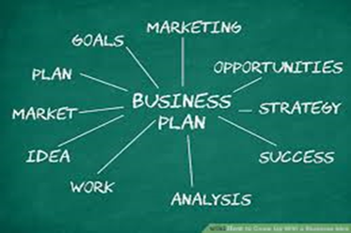
Struttura di un Business Plan
Qual’ è il prodotto?
Qual’ è il mercato?
Concorrenza sul mercato?
Qual’ è la tua strategia di marketing?
Qual’ è la tua strategia di gestione?
Qual’ è il tuo piano operativo?
Qual’ è il tuo piano finanziario?

Slide 25
Analisi di mercato:
Definisce il mercato in termini di dimensioni, dati demografici, struttura, prospettive di crescita, tendenze e potenziale di vendita
Dà una prospettiva sia a breve che a lungo termine

Slide 26
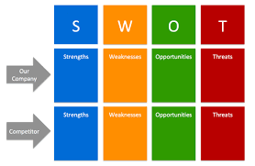
Analisi competitiva:
I punti di forza e di debolezza dei concorrenti all'interno del tuo mercato
Strategie che ti forniranno un netto vantaggio
Barriere che possono essere sviluppate per impedire alla concorrenza di entrare nel tuo mercato
Eventuali punti deboli che possono essere sfruttati nel ciclo di sviluppo del prodotto
punti di forza e di debolezza dei concorrenti all'interno del vostro mercato
Strategie che ti forniranno un netto vantaggio

Slide 27
Strategie di marketing:
Strategia di posizionamento
Determinazione dei prezzi
Determinazione della distribuzione
Strategia di promozione

Slide 28
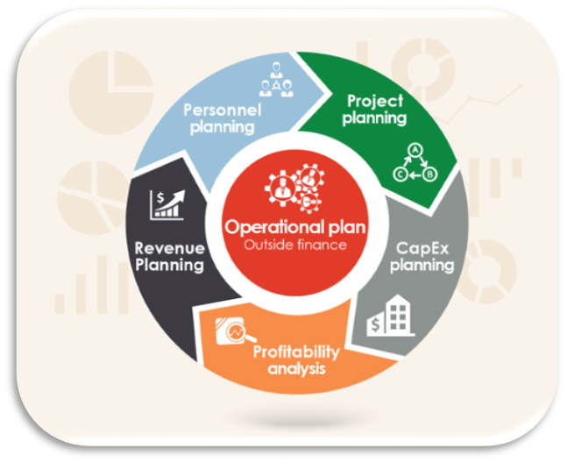
Operazioni e gestione:
Come funziona l'azienda su base continua
Logistica dell'organizzazione
Team di gestione
Personale

Slide 29
Componenti finanziari del tuo Business Plan
Il conto economico
Rendiconto finanziario
Bilancio
Documenti di supporto:
Il tuo curriculum vitae
contratti con fornitori, clienti o clienti
lettere di referenza
lettere di intenti
copia del tuo contratto di locazione
dichiarazioni dei redditi per i tre anni precedenti e qualsiasi altra cosa rilevante per il tuo Business Plan.
Thank you for your attention!
The Vocational school of trade and catering
Vratsa- Bulgaria

Slide 30
Insegnare l'imprenditorialità
Anadolu Lisesi
Gaziantep, Turkey
by the Turkish team

Slide 31
Che cos'è l'imprenditorialità?
L'imprenditorialità può risolvere i problemi sociali?
Identificare i problemi sociali della comunità nel proprio paese
Le idee imprenditoriali che possono risolvere i problemi sociali

Slide 32
Che cos'è l'imprenditorialità?
L'imprenditorialità è il processo di progettazione, lancio e gestione di una nuova attività, che spesso è inizialmente una piccola impresa
L'imprenditorialità è stata descritta come il "Requisito per sviluppare, organizzare e gestire un'impresa assumendosi dei rischi per ottenere profitto"
Chi è un imprenditore?
Le persone che avviano un'attività o attività sono chiamate imprenditori
L'imprenditore è un'entità che ha la capacità di trovare nuove opportunità o tecnologie in prodotti e servizi

Slide 33
L'imprenditorialità può risolvere i problemi sociali?
Sì, può risolvere alcuni problemi sociali.
L'imprenditorialità è un modo per aiutare le persone e risolvere i problemi sociali, nonché un modo per guadagnare denaro.
Se tu come imprenditore sei in grado di risolvere un problema per la società, hai il potenziale per usarlo a tuo vantaggio
Quindi l'imprenditorialità è redditizia per entrambe le parti.

Slide 34
Quali problemi sociali si possono risolvere con l'imprenditorialità?
Qualche esempio:
Disoccupazione
Deprivazione economica
Problemi sanitari
Abuso di droghe
Fame ecc.

Slide 35
Problemi sociali della comunità in Turchia
1.
Crisi economica
2.
Violenza di genere
3.
Abuso di droga
4.
Immigrazione e rifugiati
5.
Diseguaglianze economiche

Slide 36
50.000>
Dal 2017
donne uccise dai loro ex mariti nel mondo.

Slide 37
Supermarket Sociale
Idee imprenditoriali che possono risolvere problemi sociali
Crea un mercato alimentare che venda cibo a basso prezzo alle comunità con basso reddito.
Il cibo a basso prezzo viene donato (o acquistato a un prezzo molto basso) da fornitori di cibo e altri supermercati, che non possono vendere il cibo da soli a causa di alcuni motivi come l'avvicinarsi delle date di scadenza e le confezioni danneggiate.
Cucinare/infornare per una causa sociale
Aprire una panetteria/ristorante che si concentri sulla costruzione di competenze lavorative per gruppi sottoccupati, come giovani a rischio o ex tossicodipendenti.
I profitti derivanti dalle vendite di cibo e bevande vanno a salari, formazione e programmi di miglioramento sociale.

Slide 38
Acqua per tutti
Creare una macchina per la filtrazione dell'acqua domestica da vendere ai paesi del terzo mondo. Usare poi le entrate per aiutare gli stessi paesi.
Come bonus, utilizzare materiali e processi rispettosi dell'ambiente nella creazione del prodotto.
Crowdfunding sociale
Costruire una piattaforma per trovare gruppi o singoli finanziatori. Essi dovranno accettare una promessa di futuri guadagni mentre anticipano donazioni finanziarie al progetto dell'imprenditore sociale.
Stabilire una piccola commissione per coprire i costi operativi della piattaforma.
Thank you for your attention!
Anadolu Lisesi
Gaziantep, Turkey

Slide 39
Il ruolo della formazione imprenditoriale
Tehnological School Sfanta Ecaterina
Urziceni, Romania
by Romanian team

Slide 40
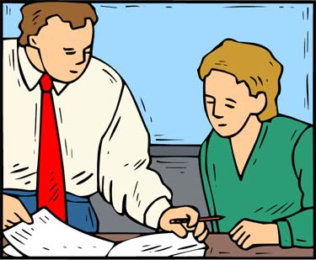
Formazione imprenditoriale
Il concetto di imprenditoria sociale come parte dell'ambiente imprenditoriale
Aspetti dell'imprenditoria sociale in Romania
La missione e l'impatto dell'imprenditoria sociale
Affrontare i problemi sociali a scuola

Slide 41
L'imprenditoria sociale è diversa da quella tradizionale per il suo scopo. L'imprenditoria sociale mira a generare profitto per trasformarlo in capitale sociale che assicurerà lo sviluppo sostenibile della società.
L'imprenditoria sociale non mira a realizzare profitti sostanziali per gli investitori o per se stessa. Invece, cerca di produrre cambiamenti sociali a beneficio di un singolo gruppo di persone o addirittura dell'intera società.

Slide 42
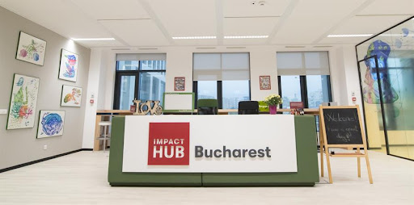
L'imprenditoria sociale in Romania è agli inizi, anche se c'è un grande potenziale per il suo valore. Innanzitutto, il quadro legislativo inefficiente e restrittivo rappresenta le vere sfide per questo settore. A seguito di uno studio a livello europeo è emerso che l'ambiente dell'imprenditoria sociale in Romania è composto per il 53% da donne e per il 47% da uomini, essendo l'unico in Europa con questa struttura. Il 17% degli innovatori lavora nel campo dell'inclusione sociale, il 17% nell'istruzione, il 15% nel coinvolgimento civile, il 7% nella salute, il 14% in altri campi
Sebbene sia in una fase sociale iniziale in Romania, l'imprenditoria sociale sostiene una varietà di idee e sfide. I grandi centri urbani – Bucarest, Iasi, Cluj e Timisoara offrono le maggiori possibilità di sviluppo del business sociale.

Slide 43
Queste imprese sociali vanno a beneficio della collettività, sono predisposte all'innovazione, si rivolgono alle persone socialmente escluse, offrendo loro opportunità di volontariato, formazione e anche impiego. I giovani sono i primi a rispondere a questo tipo di concetti perché creeranno l'economia del futuro. La missione e l'impatto dell'imprenditoria sociale nelle comunità in cui è attiva si nota anche dal fatto che sempre più uomini d'affari sono interessati all'impatto sociale degli investimenti effettuati, soprattutto perché negli ultimi anni ci sono alcuni elementi legislativi favorevoli (ad esempio: occupazione dei disoccupati significa la riduzione di una certa aliquota fiscale per il datore di lavoro), la disoccupazione è un problema sociale con un impatto reale.

Slide 44
Gli studenti delle scuole superiori hanno la maturità necessaria per identificare i problemi sociali nella famiglia e nella società e persino essere coinvolti. Questo coinvolgimento può essere presentato sotto forma di identificazione dei problemi definiti, impegnandosi in un volontariato che modellerà la loro personalità. Lo studente è, dal punto di vista dell'educatore, l'adulto in formazione e potrà essere in seguito un imprenditore con la possibilità di sviluppare un'impresa. Questo dipenderà dal sostegno offerto in egual modo dalla scuola e dalla famiglia, ma anche dalla società. La base teorica è posta, il suo coinvolgimento e la sua responsabilità verranno dopo. È molto importante insegnare agli studenti a pensare in termini pragmatici, a porre problemi e a cercare modi per creare consapevolezza o cercare di risolvere disagi sociali come la povertà, la disoccupazione, l'abbandono scolastico, ecc.... Se poi sceglierà l‘imprenditoria sociale, fatto salvo lo scopo di lucro, vorrà soddisfare il suo innato desiderio di aiutare le categorie svantaggiate e, nel contempo, risolverne i problemi.
Inizialmente, potrà offrirsi volontario per conoscere i problemi reali dell’ambiente circostante e la scuola offrirà il supporto necessario. Il volontariato aiuterà il futuro imprenditore sociale nella scelta di investire in maniera proficua per ottimizzare l’impatto sociale della sua iniziativa, parallelamente alle nozioni fornite dal sistema educativo.
Thank you for your attention!

